Slide 1
Grafos

Slide 2
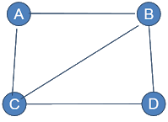
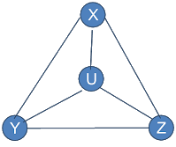
Qué es un grafo?
Un grafo es una dupla compuesta por un conjunto no vacío de vértices y un conjunto de aristas que vinculan pares de esos vértices.

Slide 3
Aristas dirigidas y no dirigidas
Una arista es dirigida en caso de poder ser representada en el grafo a través de una flecha, es decir, que tenga una "dirección". Una arista es no dirigida en caso contrario.
Arista dirigida: Arista no dirigida:

Slide 4
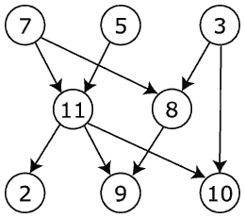
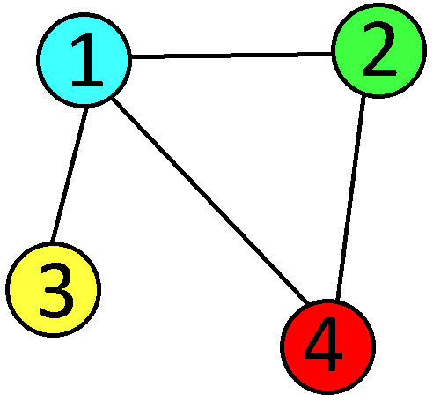
Digrafos y grafos no dirigidos
Un grafo compuesto por aristas dirigidas se llama digrafo, o en caso de estar compuesto por aristas no dirigidas se le dice grafo no dirigido.

Slide 5
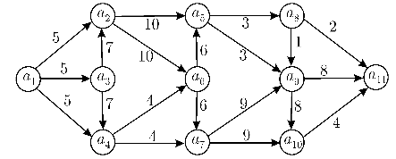
Aristas ponderadas
Las aristas pueden ser asociadas a un valor representativo de la relación que representan. Por ejemplo, la distancia entre dos puntos, la cantidad necesaria de dinero para realizar cierta tarea, o la dificultad de acceso a un nodo. Y el peso de una arista es el valor asociado a una arista ponderada.

Slide 6
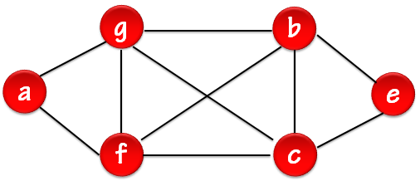
Vértices adyacentes
Dos vértices se dicen adyacentes en caso de estar relacionados por, al menos, una arista.

Slide 7
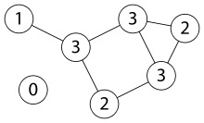
Vértice Aislado
Es aquel en el que no incide arista alguna.

Slide 8
Algunas definiciones importantes
El camino de un grafo es una serie alternada de vértices y donde cada arista conecta el vértice que le precede con el que le sucede. La longitud del camino es la cantidad de aristas de éste.
Un recorrido en un grafo es un camino que no repite aristas.
Una trayectoria entre dos vértices de un grafo es un recorrido que no contiene vértices repetidos.
Un circuito o ciclo es un recorrido cerrado que contiene, al menos, una arista.

Slide 9
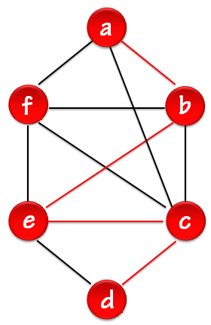
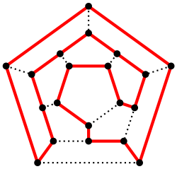
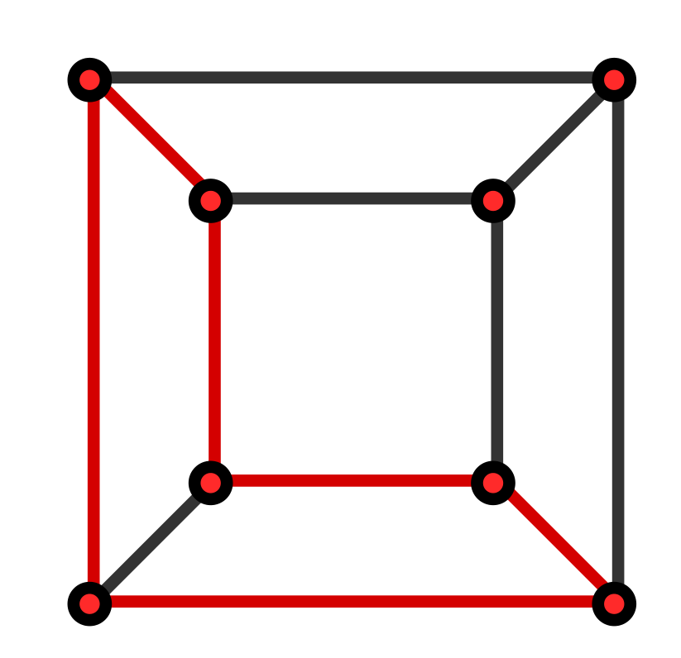
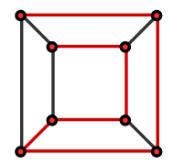
Camino de un grafo
Recorrido de un grafo
Trayectoria de un grafo
Ciclo de un grafo

Slide 10
Más definiciones...
Se dice que un grafo es completo, en el caso en el que dos vértices cualesquiera se encuentren relacionados.
Un grafo conexo es aquel para el cual es posible viajar desde cualquier vértice a cualquier otro a lo largo de una sucesión de aristas adyacentes del grafo.
H resulta un subgrafo del grafo G si y sólo si, cada vértice de H es también un vértice de G, cada arista de H es también una arista de G y cada arista de H tiene los mismos puntos extremos de G.

Slide 11
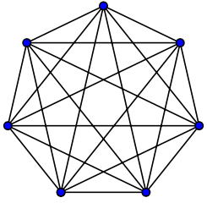
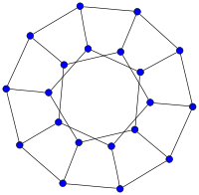
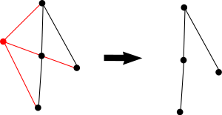
Grafo completo
Grafo conexo
Subgrafo

Slide 12
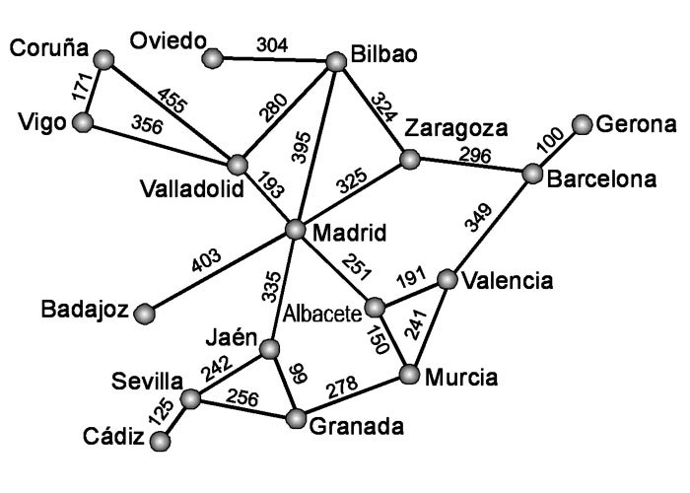
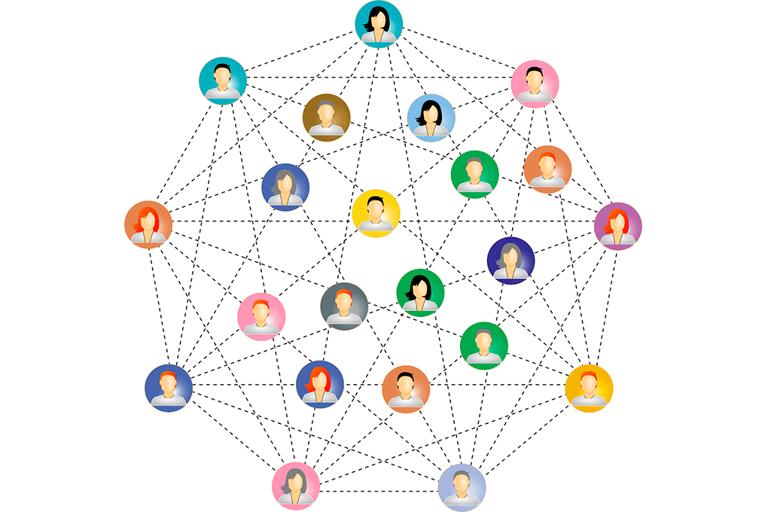
Para qué usamos los grafos?
Los grafos son herramientas muy utilizadas hoy en día en diversos campos de estudio. Son muy útiles para la representación de mapas de interrelación de datos, como pueden ser carreteras, cañerías, circuitos eléctricos, diagramas de dependencia, etc.

Slide 13
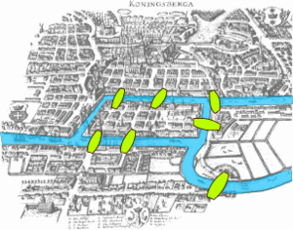
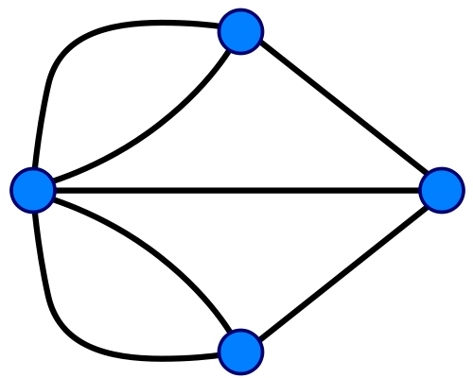
Historia de los grafos
La teoría de grafos tuvo sus célebres inicios en el año 1736 luego de que el aclamado matemático Euler resolviera el famoso problema de los puentes de Köningberg.

Slide 14
TDA Grafo
Es un TDA contenedor de un conjunto de datos llamados nodos y de un conjunto de aristas, donde cada una de las cuales se determina mediante un par de nodos. El conjunto de operaciones básicas de los grafos son:
- Crear grafo. - Destruir grafo. - Insertar nodo.
- Insertar arista. - Eliminar nodo. - Eliminar arista.
- Existe arista. - Existe nodo.

Slide 15
Implementaciones
Existe una gran cantidad de formas de representar los grafos en informática. Las principales implementaciones de grafos que veremos serán:
Matrices de Adyacencia.
Listas de Adyacencia.

Slide 16
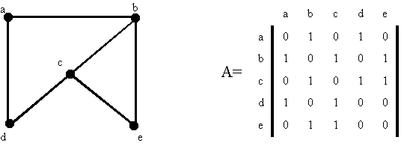
Matrices de Adyacencia
Para N nodos, se crea una matriz de NxN. Si M es la matriz de adyacencia del grafo G, entonces verifica que M[i][j] es true si la arista (i,j) pertenece al grafo, o false si no pertenece.

Slide 17
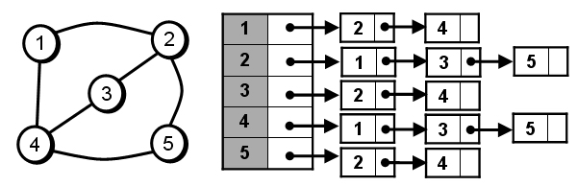
Listas de Adyacencia
La representación del grafo se da mediante lista de listas. De este modo, se tiene una lista con nodos, cada uno de ellos conteniendo la información sobre un vértice y un puntero a una lista ligada a los vértices adyacentes al vértice indicado.

